Slide 1
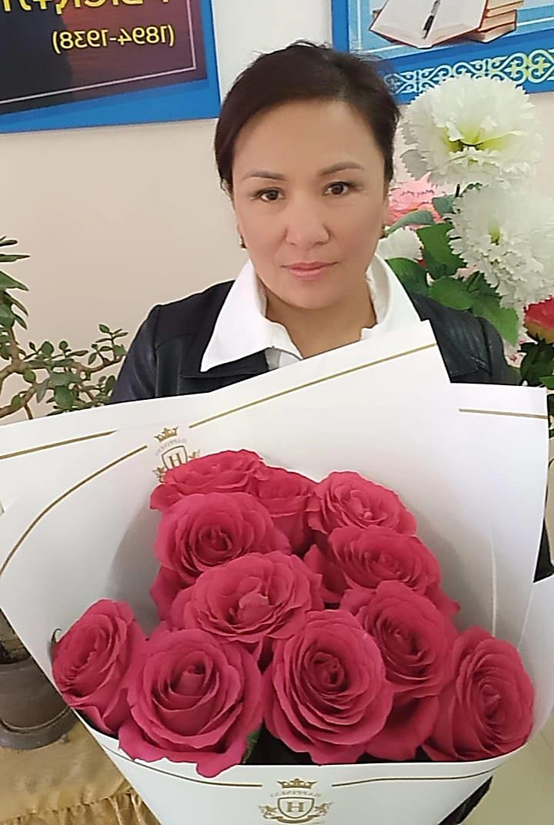
Қазақстан Республикасының Білім және
Ғылым министрлігі
№51 Т. Рысқұлов атындағы жалпы орта
мектебі
Психологиялық
журнал
Сенкебаева Гүлнар Байбекқызы
Педагог-психолог
2023 жыл

Slide 2
Автор-құрастырушы: Сенкебаева Г. Б. , педагог-психолог, зерттеуші.
Журнал оқушыларға,ата-аналарға және оқытушыларға арналған.

Slide 3
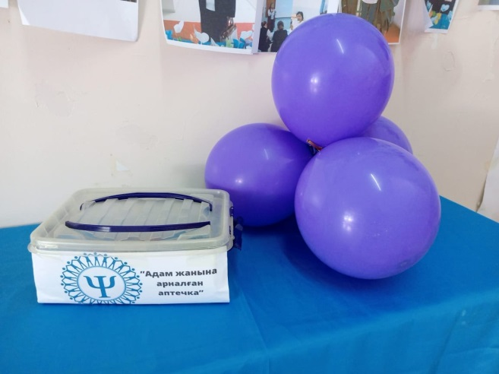
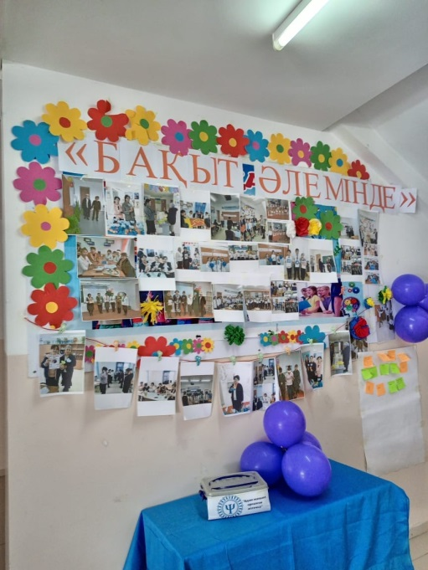
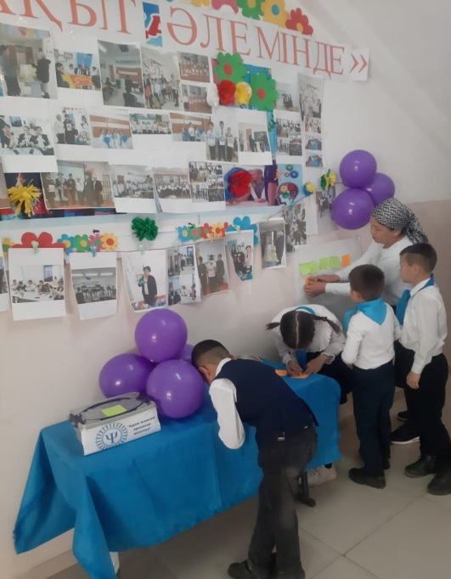
Сарыағаш ауданының адами әлеуетті дамыту бөлімне қарасты №51 Т. Рысқұлов атындағы жалпы орта білім беретін мектебінде 13.03.23 ж. - 17.03.23 ж. «Бақыт әлемінде» тақырыбында Психологиялық марафонның 1-күнінде «Ой жетпейтін жер болмайды,күлкі жеңбейтін жау болмайды» ұранмен «Адам жанына арналған аптечка», «позитив көңіл-күй сыйлайтын стенд» педагогтарға ата-аналарға «Арт-терапия - денсаулықты сақтау және жақсарту» мақсатында семинар практикум жүргізілді. Мақсаты: Педагогтармен ата-аналардың психологияға қызығушылықтарын арттыру, отбасында, балалар мен педагогикалық ортада қатігездіктің алдын алу.

Slide 4
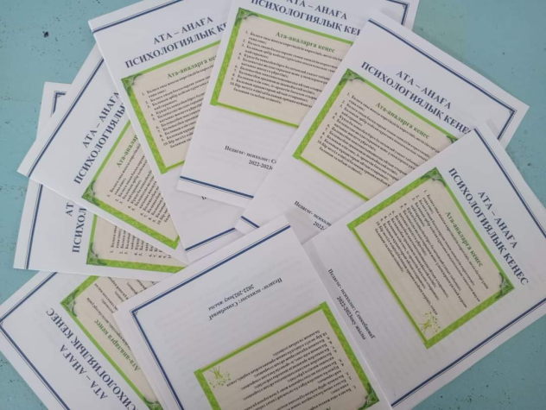
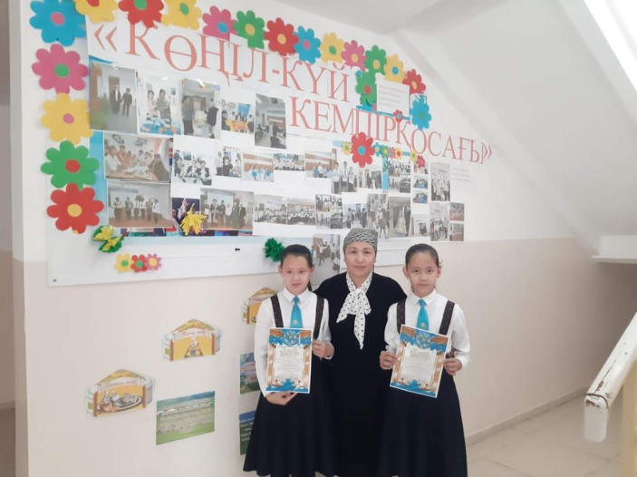
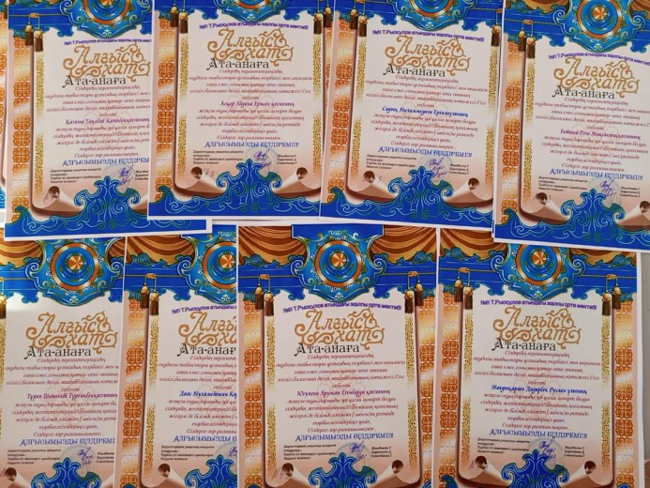
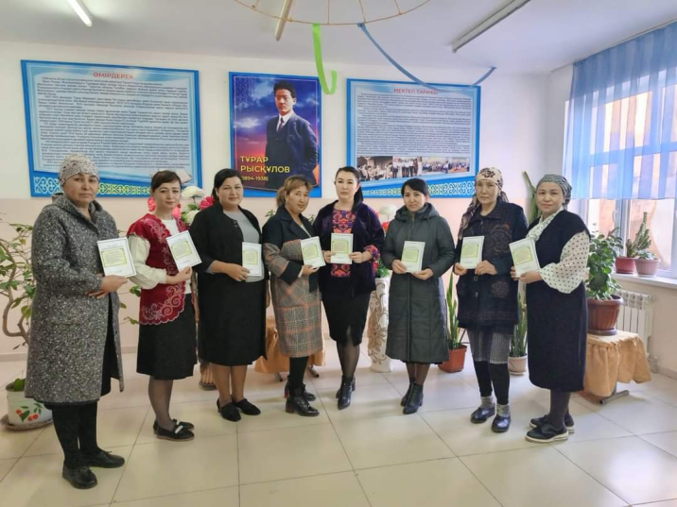
13.02.23ж. -17.03.23ж. «Бақыт әлемінде» тақырыбында Психологиялық марафонның 2-күнінде «Жақсымен дос болсаң, алдыңнан шығар елпектеп» ұранмен «Көңіл-күй кемпірқосағы» позитив көңіл сыйлайтын стенд, ата-аналарға Арт-терапия шеберханасы «Сиқырлы орта». Мақсаты: Оқушылардың ата-аналарын құрал ретінде мандаламен таныстыру, мандаланың психологиялық үйлесімді күйге келтіретінін ,қиял мен шығармашылықты дамытатынын көрсету.

Slide 5
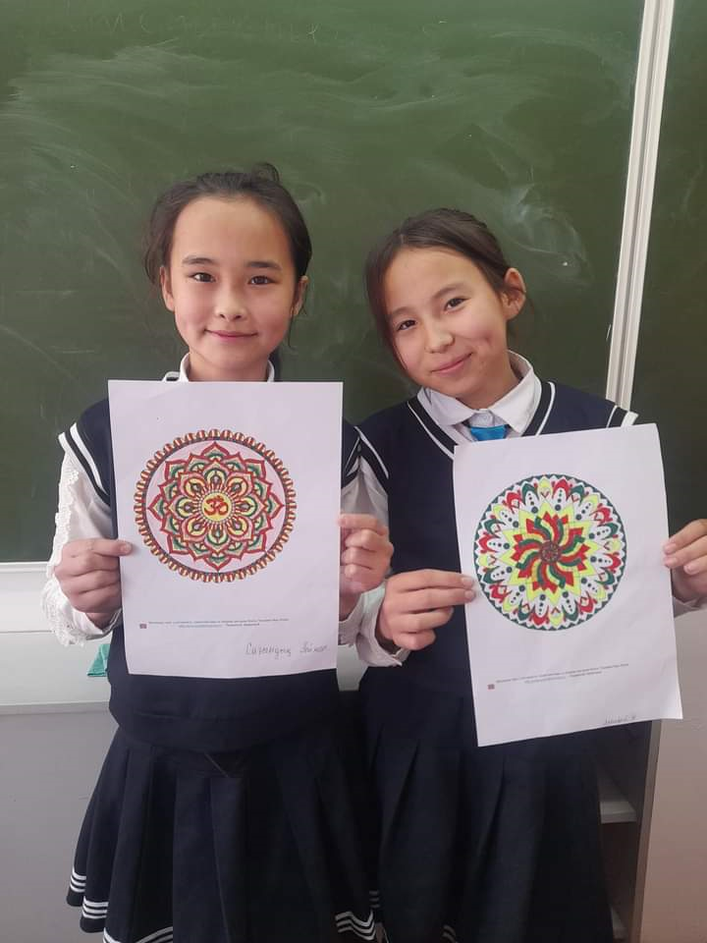
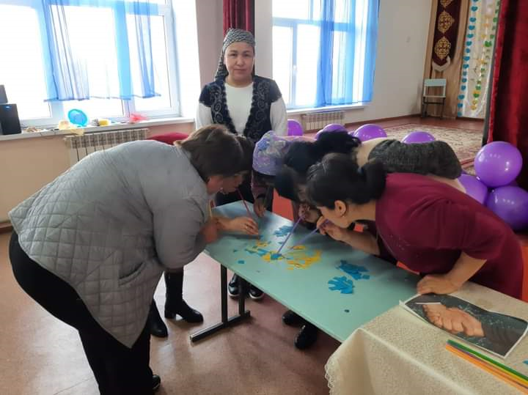

Slide 6
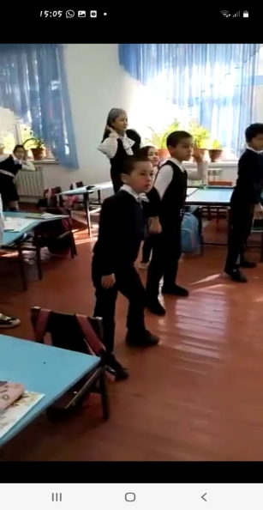
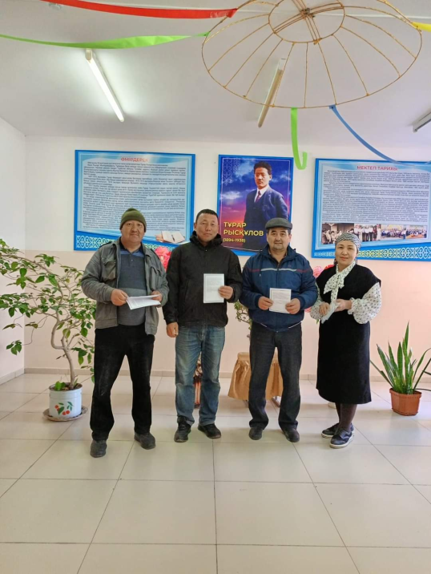
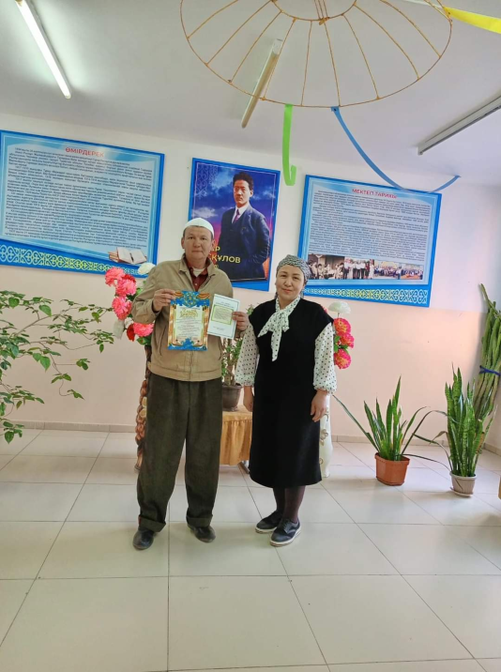
13.02.23 ж. - 17.02.23ж. «Бақыт әлемінде» тақырыбында Психологиялық марафонның 3-күнінде «Әркімнің өз шырағы бар. Оны жаға біл!» ұранмен «Ата-анаға хат» буклеттері ата-анаға, ата-әжеге арналған жаднамалар мен ұсыныстар. Бастауыш сынып оқушылармен Эмоционалды-қимылды психотехника «Менімен бірге биле!». Мақсаты: Ішкі қысымнан шығару, өзіне деген сенімділікті және өзіндік бағалауын көтеру.

Slide 7
13.02.23ж. - 17.02.23ж. «Бақыт әлемінде» тақырыбында Психологиялық марафонның 4-күнінде ұранмен «Сенің өміріңдегі ең тамаша адам болу үшін оған мүмкіндік бер!». Ұжымдық коллаж «Менің отбасым-менің кеңістігім» суретер коллажы. Мақсаты: Отбасы мәселері оның функцияларын мен отбасылық тәрбиелеу дәстүрі бойынша ата-ананың құзыреттілігін кеңейту.
Суреттер көрмесі «Менің отбасым». Мақсаты: Отбасы мүшелеріне деген құрмет пен сүйіспеншілікті тәрбиелеуғ, баланың көзқарасында отбасы статусын көтеру, суретте өз сезімдерін бейнелеуді дамыту.
9-11 сынып оқушылар Құм техникасын пайдалана отырып, релаксация жасау «Мен ұжымның бір бөлшегімін». Бастауыш сынып мұғалімдері. Мақсаты: Бір-біріне деген мейрім мен ынтымақтастықты дамыту. Отбасылық клуб. «Қыз-ұл-ана қарым-қатынасындағы үйлесімділікті дамыту тренингі». 7-10 сынып оқушыларының ата-аналары.

Slide 9
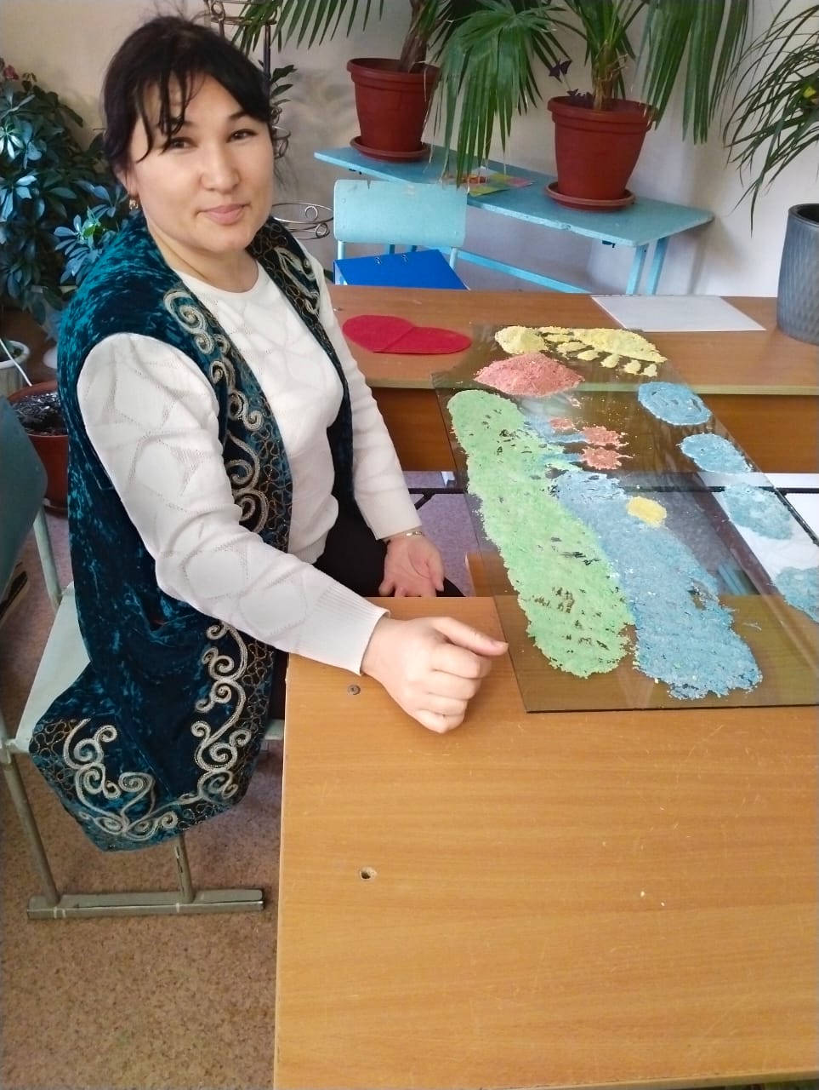
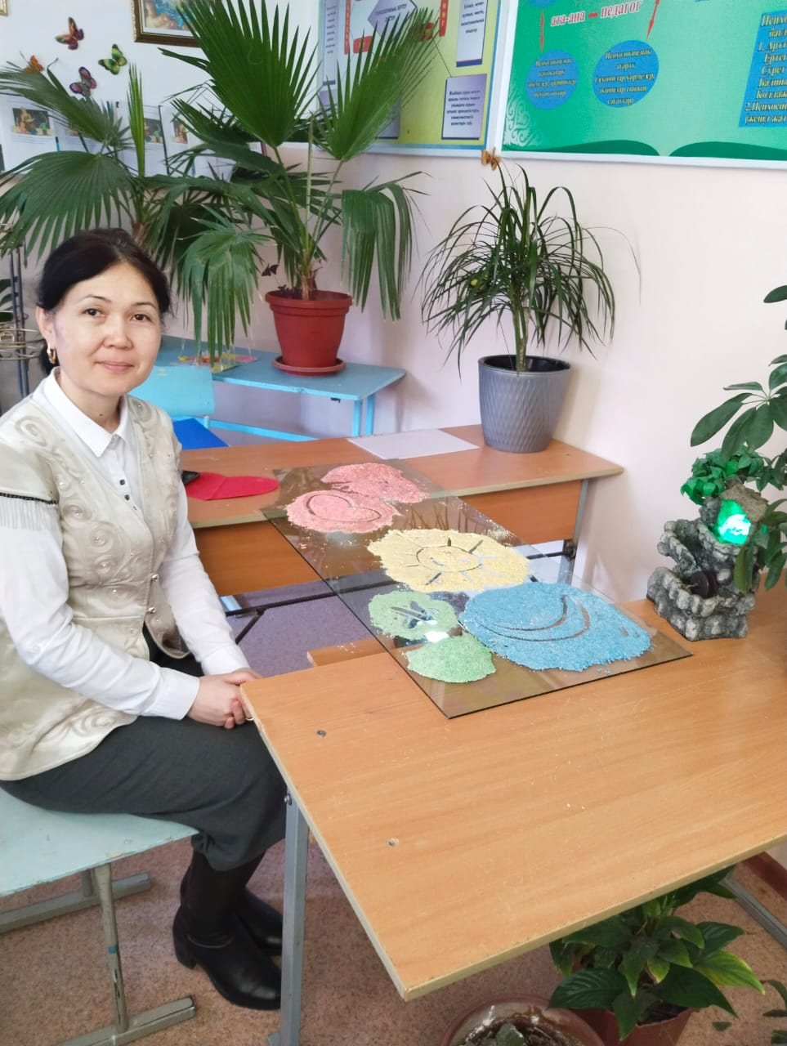

Slide 10
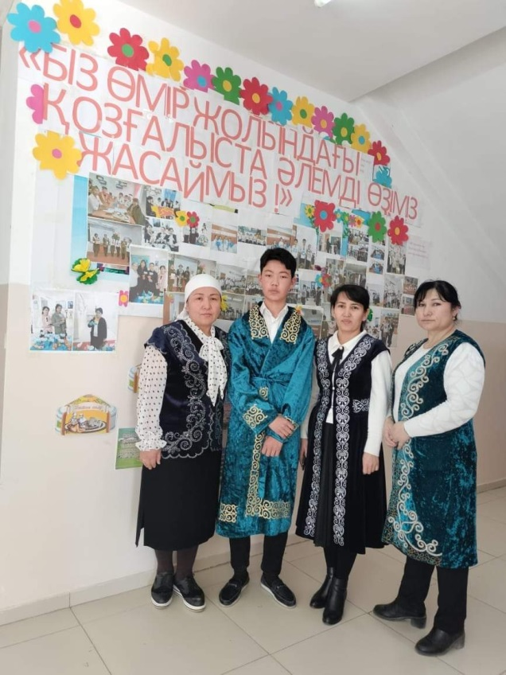
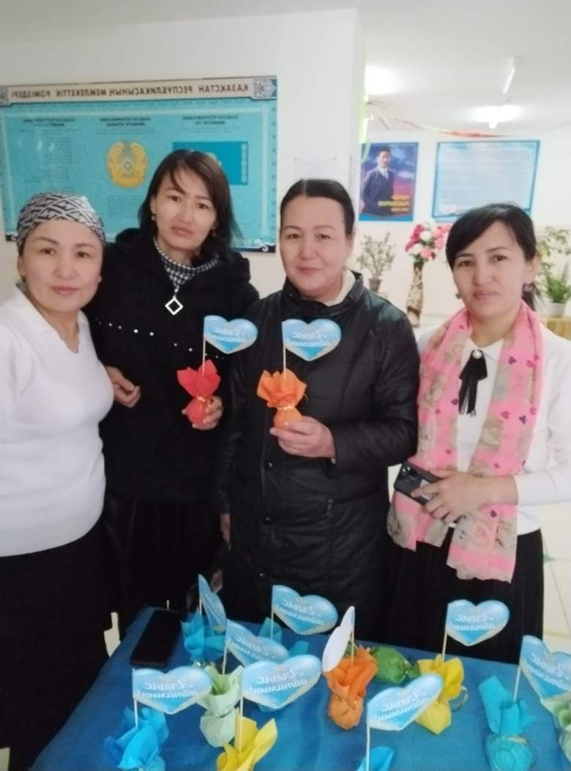
13.02.23ж. - 17.02.23ж. «Бақыт әлемінде» тақырыбында Психологиялық марафонның 5-күні ұранмен «Біз өмір жолындағы қозғалыста әлемді өзіміз жасаймыз!».
Психологиялық марафонның жабылуы. Мақсаты: Психологиялық марафонның қорытындылармен таныстыру, Фойэде Психологиялық марафоның фотоесебін ілу. Психологиялық журнал шығару: «Психолог парағы». Мақсаты: Ата-ана құзіретілігін және сау бақытты баланы табысты тәрбиелеудегі хабардарлығын көтеру.

Slide 11
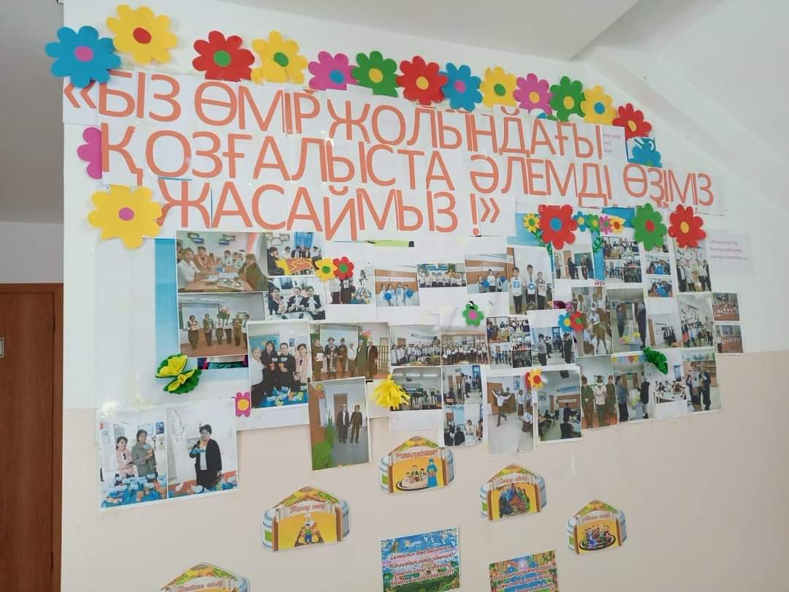

Slide 12
Көлемі – 12 б., таралымы – 50 дана. Түркістан облысы Сарыағаш ауданы
Т. Рысқұлов.

